Slide 1
創意設計社 第二學期課程
主題：色彩學概論
給你∕妳食物，你∕妳就變出滿滿的大拼盤
食品包裝製作與設計
走秀９４潮

Slide 2
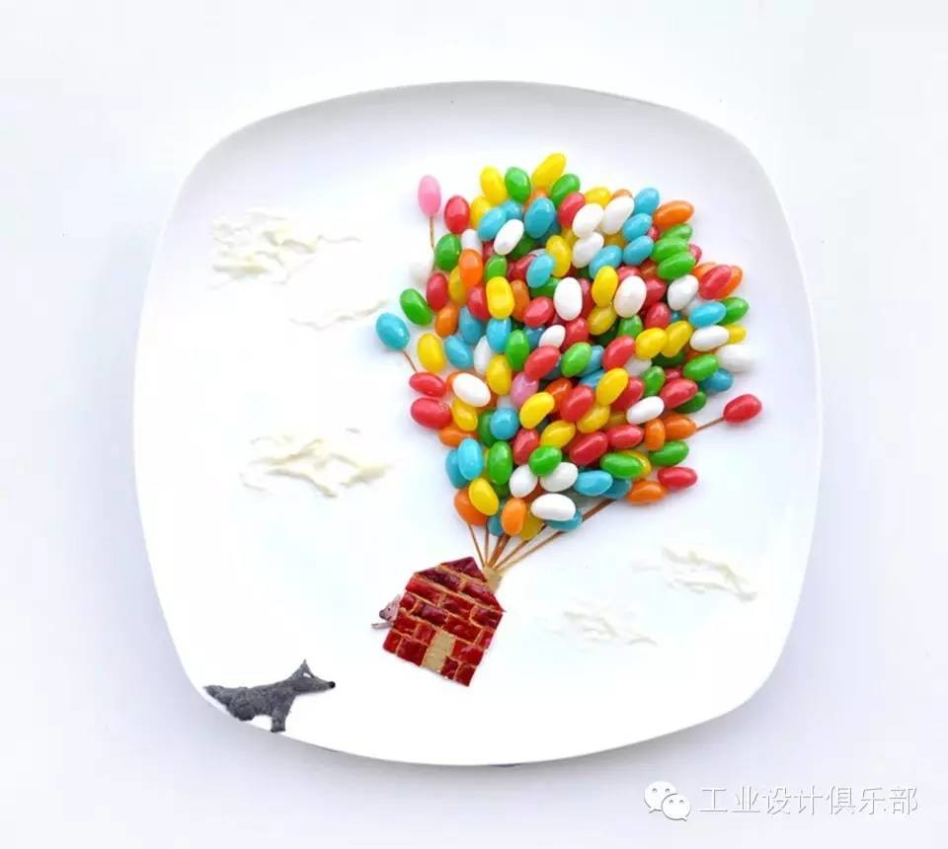

Slide 3
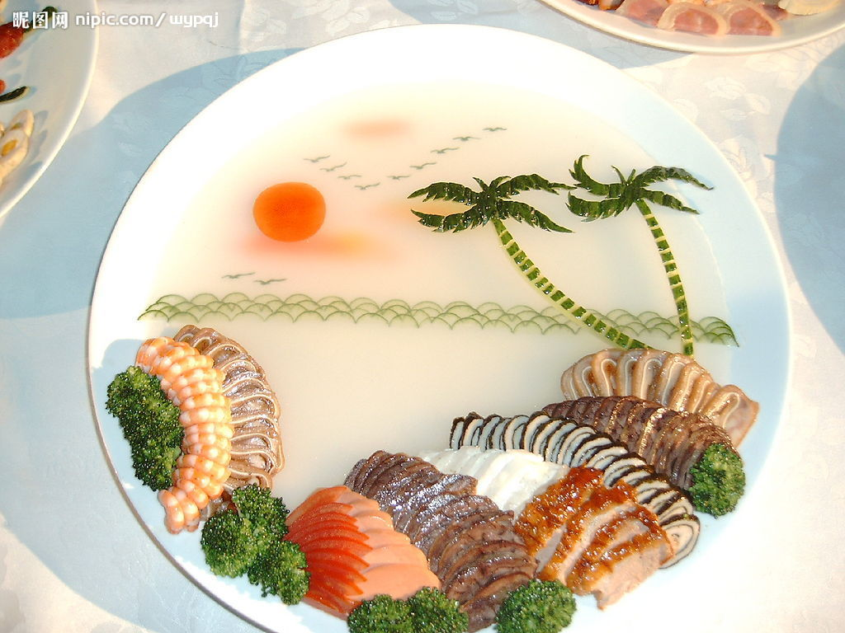

Slide 5
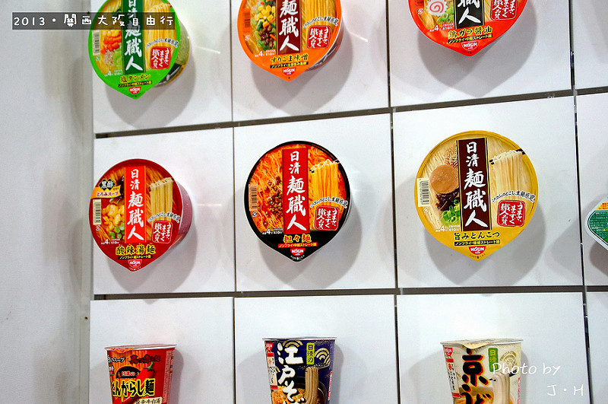

Slide 6
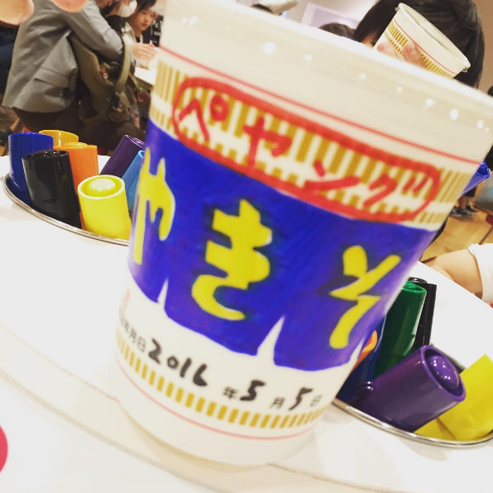
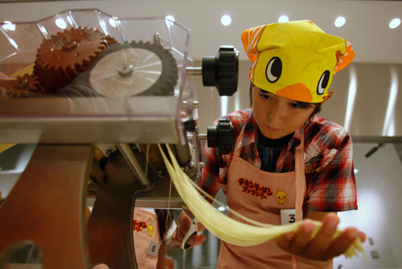

Slide 7
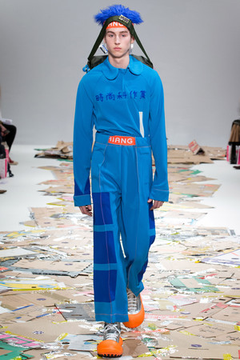

Slide 8
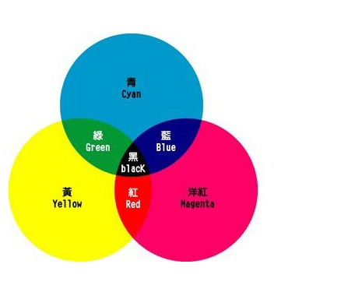
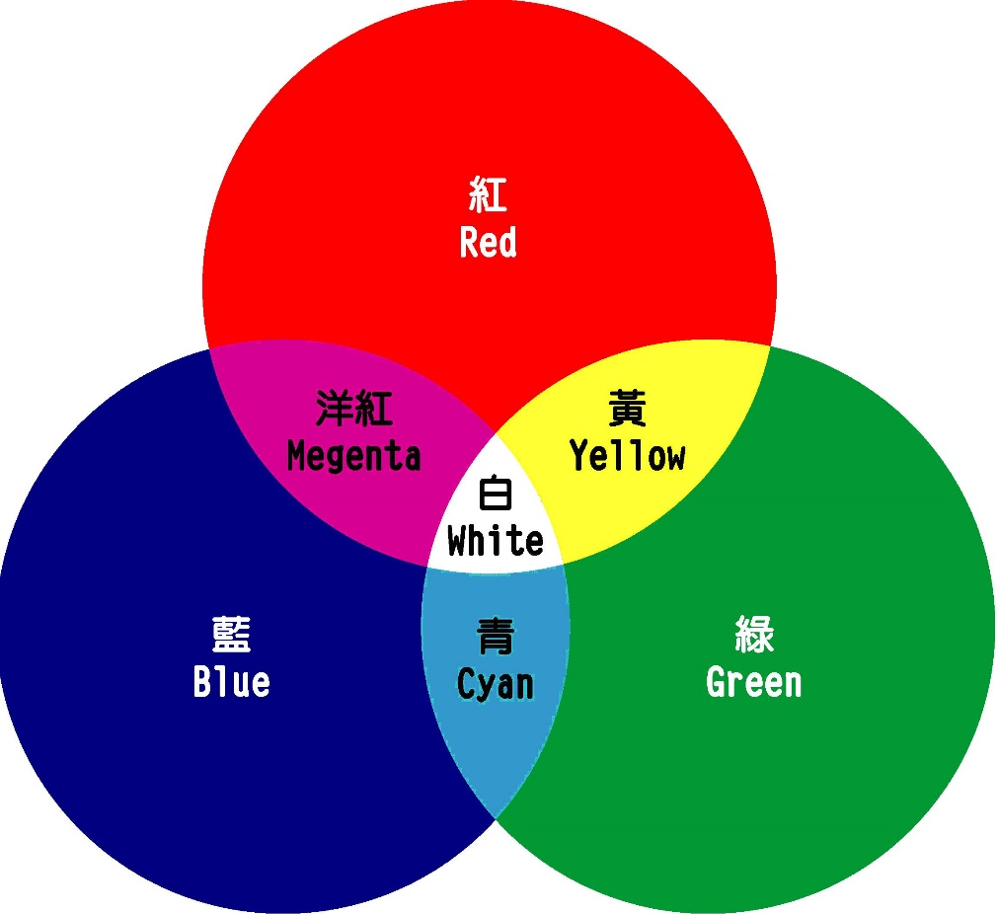

Slide 9
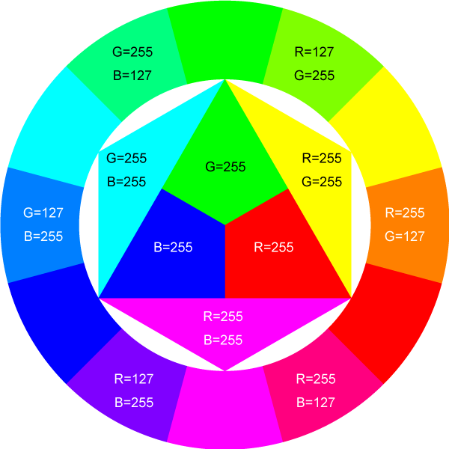

Slide 10
問題與討論
你∕妳最喜歡什麼顏色？這顏色給你∕妳感覺？

